Slide 1
Prognóza produkce biologicky rozložitelného komunálního odpadu v ČR
R. Šomplák, V. Nevrlý, V. Smejkalová, J. Jadrný

Slide 2
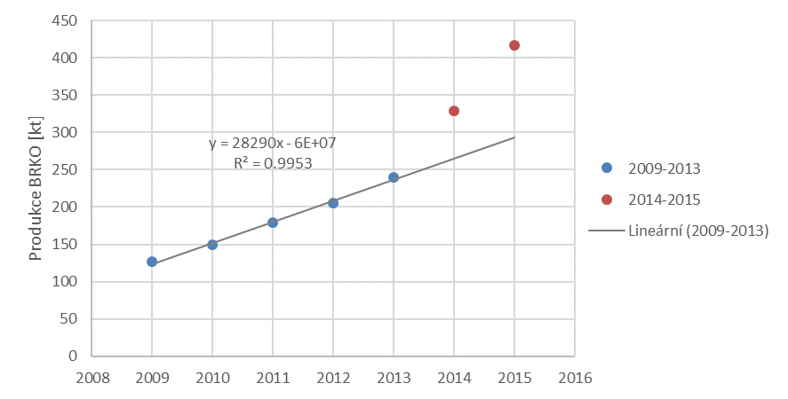
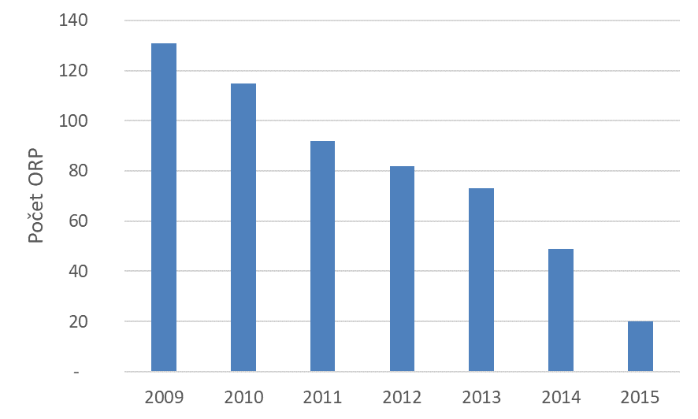
Produkce BRKO v ČR (kat. č. 20 02 01)
2014 zavedení možnosti separace bio-odpadu v každé obci
Zdroj: ISOH
Počet ORP s produkcí pod 10 kg/obyv.
Pozn.: ORP – obec s rozšířenou působností
ISOH – Informační systém odpadového hospodářství
BRKO – biologicky rozložitelný komunální odpad

Slide 3
Produkce BRKO v krajích ČR
 | Produkce BRKO [kg/obyv.]
 | 2013 | 2014 | 2015
ČR | 22.7 | 30.8 | 39.5
Jihoceský | 20.8 | 34.5 | 51.6
Jihomoravský | 22.9 | 34.0 | 40.0
Karlovarský | 15.3 | 21.0 | 25.7
Královéhradecký | 10.6 | 14.9 | 39.8
Liberecký | 9.8 | 12.8 | 19.6
Moravskoslezský | 29.9 | 41.5 | 37.8
Olomoucký | 24.5 | 33.6 | 51.2
Pardubický | 30.5 | 37.6 | 48.2
Plzenský | 19.9 | 27.2 | 35.4
Stredoceský | 34.2 | 41.1 | 56.4
Ústecký | 22.8 | 28.7 | 37.2
Vysocina | 33.1 | 50.2 | 70.1
Zlínský | 22.9 | 32.7 | 34.0
Hlavní mesto Praha | 9.2 | 10.5 | 11.1
Zdroj: ISOH

Slide 4
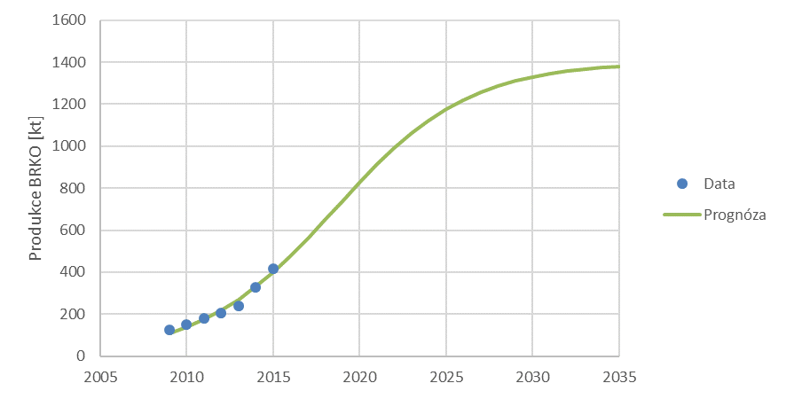
Prognóza produkce BRKO v ČR
Předpoklady:
Rodinný dům – 60 kg kuchyňského odpadu a 140 kg odpadu ze zahrady na osobu
Bytová zástavba – 60 kg kuchyňského odpadu na osobu
Trendová funkce byla zvolena sigmoida tvaru:
$$p=\frac{1}{1+e^{−(a+bt)}}$$
$a,b$ – regresory
$t$ – čas
$e$ – Eulerovo číslo
V roce 2020 je predikována asi dvojnásobná produkce z roku 2015 , tj. cca 800 kt.
Limitní hodnota byla vypočtena na cca 130 kg/obyv. (cca 1400 kt).
Zdroj: ČSU, ISOH
Pozn.: ČSU – Český statistický úřad

Slide 5
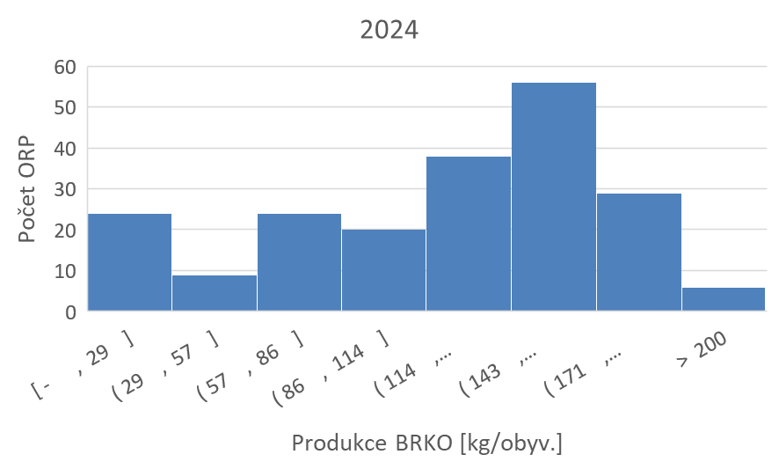
Histogramy produkce BRKO ČR
Prognóza
Poslední data
Zdroj: ISOH

Slide 6
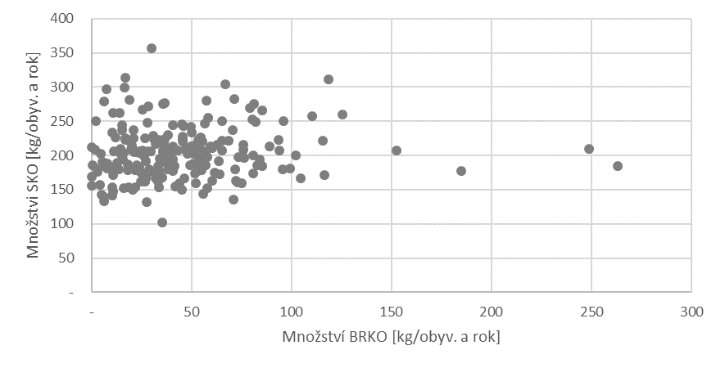
Zdroj zvýšené produkce BRKO v ČR
Možnosti:
Separace z SKO (především odpad z kuchyní)
Nový odpadový proud (odpad ze zahrad)
Zdroj: ČSU, ISOH
Pozn.: SKO – směsný komunální odpad

Slide 7
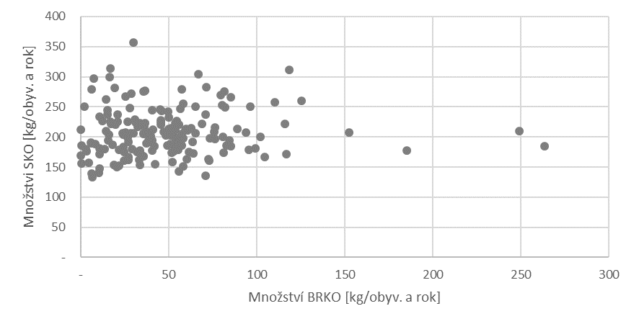
Produkce BRKO vzhledem typu zástavby
Převládající vesnická zástavba
Převládající městská zástavba
Zdroj: ČSU, ISOH

Slide 8
Závislost produkce SKO a BRKO na obecní úrovní pro vybraný kraj
Nebyla identifikována žádná závislost ani pro malé obce -> převážná většina produkce BRKO nepochází z kuchyňského odpadu
Zdroj: PDISOH kraje – pracovní databáte ISOH kraje

Slide 9
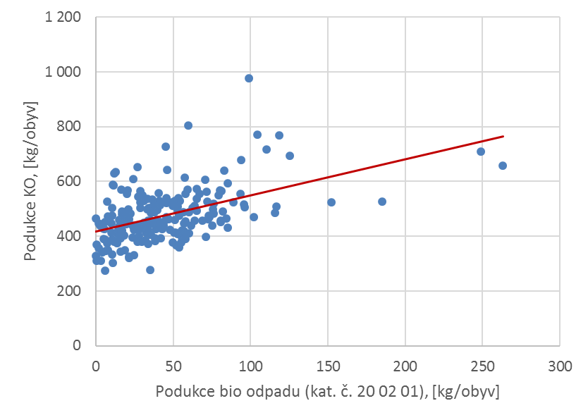
Možné scénáře produkce BRKO v ČR
Předpoklady:
Rodinný dům – 60 kg kuchyňského odpadu a 140 kg odpadu ze zahrady na osobu
Bytová zástavba – 60 kg kuchyňského odpadu na osobu
Model 1: podaří se vyseparovat veškeré BRKO
Model 2: podaří se vyseparovat pouze odpad ze zahrad
Zdroj: ČSU, ISOH

Slide 10
Reálnost splnění cílů EU
Omezení skládkování BRKO v roce 2020
Rok 2015 – produkce SKO 2 096 kt (48%*2096=1006), producent obec
Zvýšení separace (materiálové využití) KO na alespoň (v 2015 36 %)
60 % v roce 2025
65 % v roce 2030
1995 | Podíl BRKO ukládaného na skládky vzhledem k srovnávací základně v roce 2016 | 2020 dle směrnice Rady 1999/31/ES, pokles na 35 % úrovně 1995 | 2020 dle POH ČR, pokles na 24 % úrovně 1995
1 530 000 tun | 60,97 % (932 841 tun) | 535 500 tun | 360 000 tun
Zdroj: POH, ISOH
Pozn.: EU – Evropská unie
KO – komunální odpad, POH – Plán odpadového hospodářství

Slide 11
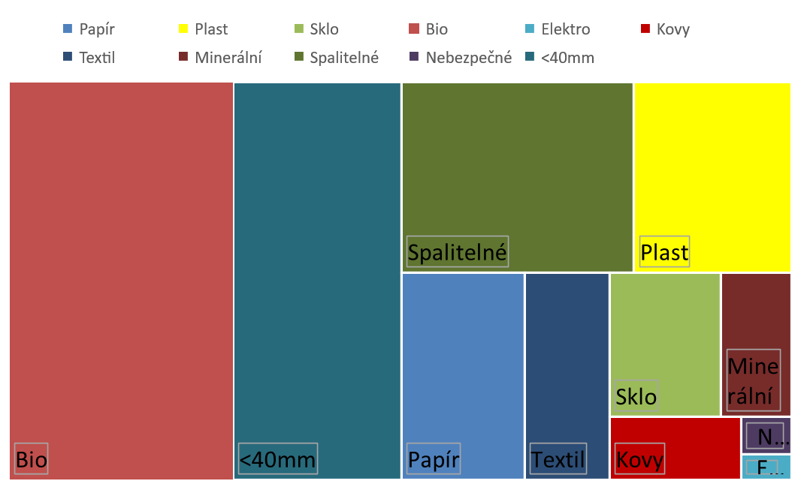
Omezení skládkování BRKO v roce 2020
Odhad byl vypočítán na základě dostupných dat z rozborů SKO a typů zástavby dle metodiky Ústavu procesního inženýrství VUT v Brně.
Podíl Bio-odpadu (kuchyňský odpad) cca 29% v SKO
2 096 kt * 29 % = 608 kt
10 553 843 obyv. * 60 kg = 633 kt
Průměrné složení SKO v roce 2015
Produkce SKO 2015
Firemní odpad – 741 kt (26 %)
Obecní odpad – 2 096 kt (74 %)
EVO: zpracováno SKO – 575 kt (20 %)
EVO: zpracováno celkem – 640 kt (90 % SKO)
Obecní SKO tvoří cca 66 % zpracování v EVO, tj. cca 425 kt (123 kt bio-odpadu). Od 2016 bylo navýšena kapacita o ZEVO Chotíkov 96 kt.
Metodika byla představena na konferenci TVIP 2016:
ŠOMPLÁK, R.; PAVLAS, M.; SMEJKALOVÁ, V. Pokrok ve vývoji nástroje pro predikci produkce a složení komunálních odpadů. In Sborník konference. Praha: CEMC, 2016. s. 1-16. ISBN: 978-80-85990-28- 7.
Zdroj: ISOH, VISOH
Pozn.: EVO – energetické využití odpadu

Slide 12
Splnění cílů materiálového využití KO
V roce 2015 se vyprodukovalo cca 5274 kt KO
V roce 2015 byla materiálově využito asi 36 % KO
Cíle materiálového využití: 60 % v 2025 a 65 % v 2030
Ostatní KO tvoří asi 27 % z celku
Součet PAP, PLA, SKL a KOV v SKO činní asi 16 % KO
Průměrné složení KO v roce 2015
Značný potenciál pro zvýšení materiálového využití KO (resp. SKO) představuje bio-odpad. Potenciál téměř 30 % z SKO (cca 12 % KO)
Zdroj: ISOH

Slide 13
Vliv BRKO na materiálové využití v ČR
Potenciál zvýšení separace 400 - 1000 kt/rok
Separované BRKO nepochází z KO -> nový odpadový proud, dnes se jedná převážně o odpady ze zahrad. Kuchyňský odpad je separován minimálně
Současná produkce KO 5 274 kt (dnes mat. využití cca 36 %)
Model 1 – separace i kuchyňského odpadu
KO navýšení o cca 400 kt, ale materiálové využití se zvýší o 1000 kt, což by odpovídalo 51 % materiálového využití (nárůst 15 %)
Model 2 – separace pouze odpadů ze zahrad
KO navýšení o cca 400 kt, stejně tak i materiálové využití, což by odpovídalo 41 % materiálového využití (nárůst 5 %)

Slide 14
Shrnutí
Zvýšení separace BRKO je dáno především novým odpadovým proudem – odpady ze zahrad
V případě značné separace kuchyňského odpadu je možné splnit cíl odklonu skládkovaní BRKO do roku 2020
Separace kuchyňského odpadu představuje klíčový tok pro splnění 65 % materiálového využití KO do roku 2030
Reálně je velmi malá pravděpodobnost splnění vytyčených cílů EU

Slide 15
Děkuji za pozornost!
Příspěvek byl vytvořen řešením projektu LO1202 za finanční podpory MŠMT v rámci Národního programu udržitelnosti I, ve spolupráci s finanční podporou TAČR v rámci projektu č. TE02000236 “Waste-to-Energy (WtE) Competence Centre”
Ing. Radovan Šomplák, Ph.D.
(Radovan.Somplak@vutbr.cz)

